Slide 1
R·一年级上册
四 11~20的认识
11~20的认识（1）

Slide 2

一、情境导入
同学们，你们能一眼看出这有几根小棒吗？

Slide 3
我们一起来数一数吧！
11
之前，我们认识了0~10的数，今天我们就来认识比10还大的数。

Slide 4
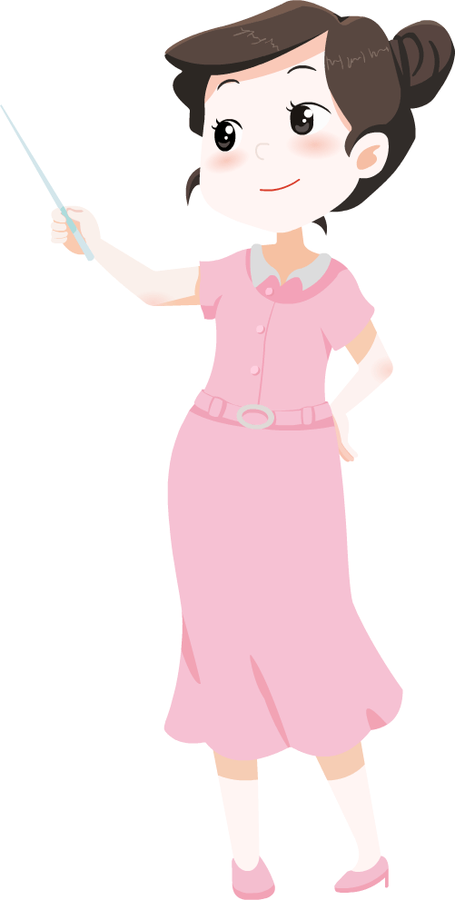
二、探究新知
你们认识这些数吗？读一读吧！
11
12
13
14
15
16
17
18
19
20
这些就是我们今天要认识的比10大的数。

Slide 5
同学们，想一想怎样摆能让我们一眼就看出这些小棒的数量呢？

Slide 6


先数出十根 ，
捆成一捆。
10个一
1个十
10个一是1个十

Slide 7
再接着数一数，摆一摆。
“11”个位和十位上的数字都是1，但两个1的意义是不一样的。
1个十和1个一合起来是十一。
1个一
1个十
11
读作：十一

Slide 8
你会像这样接着数到19吗？
11
12
13
14
15
十一
十二
十三
十四
十四
16
17
18
19
十六
十七
十八
十九

Slide 9
你有什么发现吗？
11
12
13
14
15
16
17
18
19
10根小棒捆成一捆，就是1个十，再添加几根小棒，合起来就是十几。

Slide 10
这个数是多少？怎样表示？
2个十是20。
20
19
19
十九
读作：二十

Slide 11
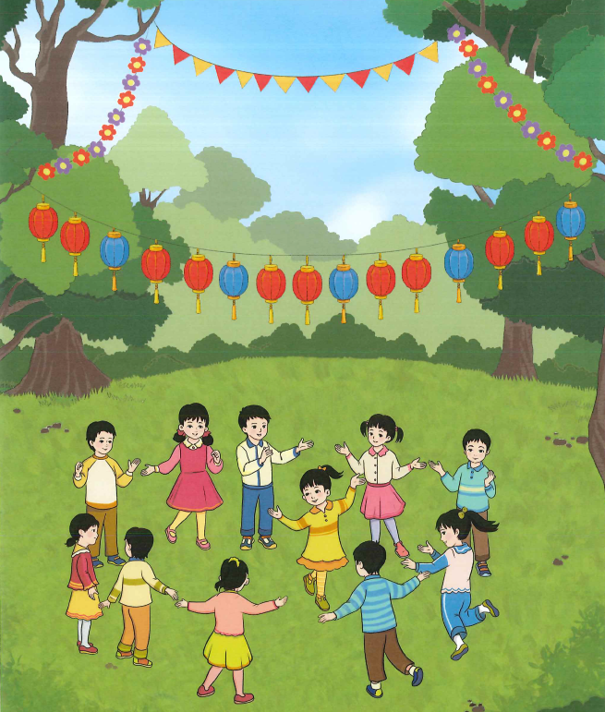
三、巩固应用
1.
13
看看图上有什么，数出它们的数量。
10
10
15
11

Slide 12
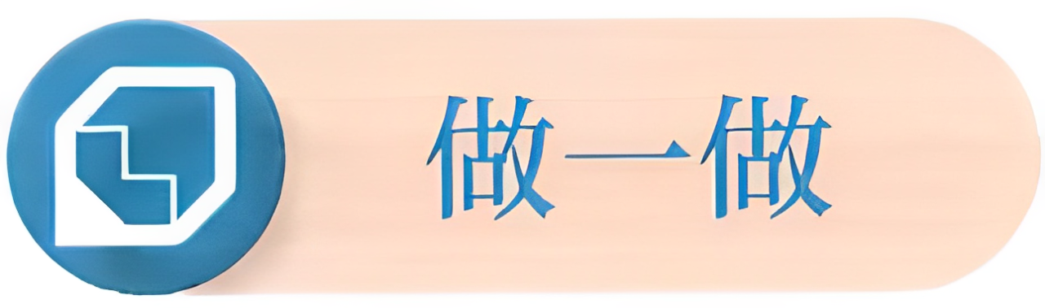
2. 填一填。
【教材P76“做一做”第3题】
1
2
1
6
2
___个十和___个一
___个十和___个一
___个十

Slide 13
四、课堂小结
今天再学习11~20的数，你有什么新的想法和感受吗？大家还在生活中哪些地方见过这些数呢？

Slide 14



布置作业
完成本课时相关练习。

